Slide 1
Презентація курсового проекту на тему «Розробка програми для розв’язання системи лінійних рівнянь методом Жордана-Гауса»
Радчук Максим
СН-21

Slide 2
ЗАВДАННЯ
Програма для розв’язання системи лінійних рівнянь методом Жордана-Гауса
Середовище розробки: Code::Blocks
Мова: С++
Платформа:x86/x64
OC: Windows 7

Slide 3
Зміст:
Аналіз технічного завдання
Діаграма прецедентів
Діаграма класів
Результат виконання програми

Slide 4
Аналіз технічного завдання
Програма виконує:
Зчитування масиву чисел з командної стрічки
Перевірку масиву на можливість знаходження розв’язання методом Жордана-Гауса
Обчислення і виведення значень невідомих

Slide 5
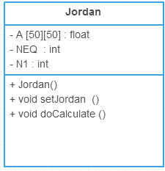
Діаграма класів
A[50][50] – чисельний масив
NEQ – кількість рівнянь
N1 – кількість стовпців матриці
Jordan() – конструктор класу
void setJordan() – задання значення елементам массиву
void doCalculate – обчислення рівнянь методом Жордана-Гауса

Slide 6
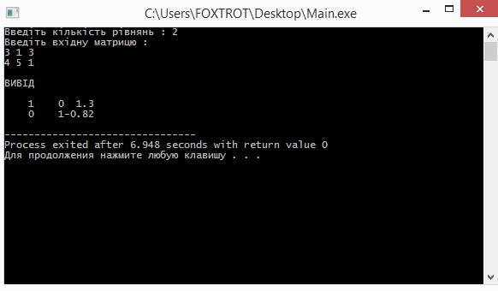
Результат виконання програми
Користувач може ввести кількість рівнянь, а також масив чисел. На виводі він одержать розвязану систему рівнянь методом Жордано-Гауса.

Slide 7
ДЯКУЮ ЗА УВАГУ

